Slide 1
第八章 特征提取
丁建东

Slide 2
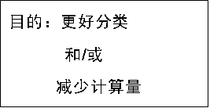

Slide 17
8.4 Karhunen-Loève变换（K-L变换）
8.4.1 K-L变换的基本原理
函数的级数展开：将函数用一组（正交）基函数展开，用展开系数表示原函数。
离散K－L展开： 把随机向量用一组正交基向量展开，用展开系数代表原向量。
基向量所张成的空间：新的特征空间。
展开系数组成的向量：新特征空间中的样本向量。

